Slide 1
Иск в гражданском процессе
Выполнено: группа П-31

Slide 2
Иск
Процессуально-правовое
средство возбуждения
искового производства
Способ защиты прав
и интересов
Иск
Исковое
заявление
Требование
Процессуальная
форма иска

Slide 3
Элементы иска
Предмет
Основания
Конкретное материально-правовое
требование истца к ответчику,
вытекающее из
спорного правоотношения
(Н-р, предмет иска о расторжении брака
– требование о расторжении брака)
Юридические факты,
на которых истец основывает свое
требование к ответчику
(при расторжении брака – зарегистрированный
брак и невозможность дальнейшего
совместного проживания супругов)
Тождественные иски – иски между теми же сторонами, о том же предмете, по тем же основаниям
(не может быть рассмотрен судом дважды)

Slide 4
Виды исков
Материально-правовая классификация различает иски
1) в зависимости от отраслевой принадлежности спорного правоотношения:
- иски, возникающие из гражданских правоотношений;
- иски, возникающие из семейных правоотношений;
- иски, возникающие из трудовых правоотношений;
- иски, возникающие из других правоотношений.
2) по отдельным категориям дел:
- иски о защите чести, достоинства и деловой репутации;
- иски о расторжении брака;
- иски из причинения вреда;
- другие иски.

Slide 5
Виды исков
По процессуально-правовому признаку классифицируются в зависимости от истребуемого истцом способа судебной защиты:
- Иски о признании – содержат требования истца о подтверждении судом наличия или отсутствия определенного правоотношения между истцом и ответчиком;
- Иски о присуждении - содержат требования истца к суду присудить ответчика совершить определенные действия или отказаться от их совершения;
- Иски о преобразовании - содержат требования истца к суду об установлении нового или изменении существующего правоотношения между истцом и ответчиком.
В зависимости от характера связи лица, обращающегося в суд, с защищаемым субъективным правом:
- Личные – направлены на защиту обращающимся лицом своих прав и интересов;
- В защиту прав других лиц;
- Групповые – направлены на защиту прав неопределенного круга лиц.

Slide 6
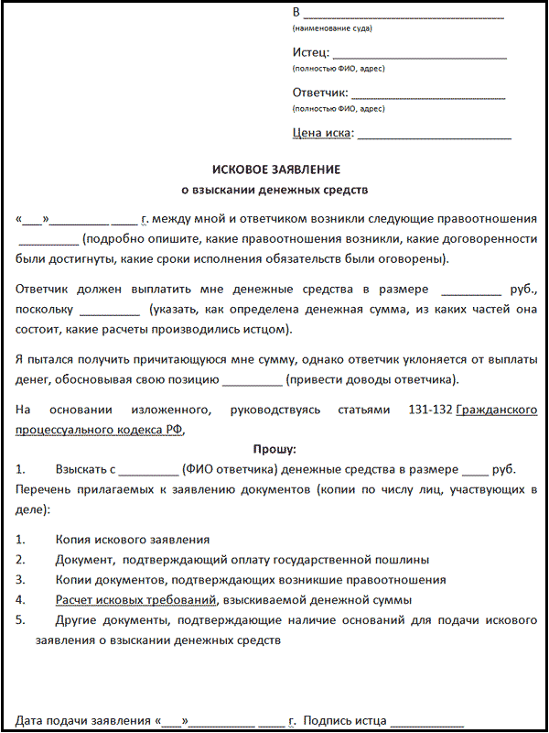
Содержание искового заявления
Исковое
заявление
подается в суд
в письменной
форме
с копиями
по числу
ответчиков.
Судья может
потребовать
представления
копий
прилагаемых
документов.
Наименование суда
ФИО, место жительства
истца и ответчика
Цена иска, если требования
являются имущественными
Требования, факты,
доказательства
Перечень приложений
Дата подачи заявления
и подпись истца

Slide 7
Оставление искового заявления без движения
Судья при установлении недостатков в исковом заявлении
(не соблюдены требования о содержании в заявлении наименования суда;
ФИО и место жительства истца и лиц, имеющих непосредственный интерес в исходе дела;
сущность заявленного требования и его обоснование; подпись лица, подающего заявление
и дату подачи; точного обозначения требований, фактов, обосновывающих эти требования,
доказательств, подтверждающих эти факты; других данных):
Выносит определение об оставлении заявления без движения
(на него может быть подана частная жалоба или принесен частный протест)
Извещает об этом подателя документа и
предоставляет ему срок для исправления недостатков

Slide 8
Исковое заявление, исправленное в соответствии с указаниями судьи,
считается поданным в день его первоначального представления в суд.
Срок рассмотрения дела в этом случае исчисляется со дня поступления в суд документов,
подтверждающих исправление недостатков.
В противном случае исковое заявление считается неподанным и возвращается истцу.

Slide 9
Отказ от поданного
искового заявления
Истцом
Лицом, которое подало заявление
в защиту прав другого лица
До возбуждения дела судьей
Не лишает последнего права требовать
рассмотрения дела по существу
На основании ходатайства об отказе судья возвращает заявителю
поданные им процессуальные документы

Slide 10
Истец
Судья
(при необходимости)
Вправе соединить в 1-м исковом заявлении несколько взаимосвязанных исковых требований,
относящихся к 1-му виду производства.
В 1-м исковом заявлении могут быть объединены требования нескольких лиц, обратившихся
в суд, а также требования, направленные к нескольким ответчикам.
При соединении требований, для рассмотрения которых установлены сокращенные и общие
сроки, применяются общие сроки.
Срок рассмотрения дела исчисляется со дня поступления в суд последнего искового заявления.
Судья
(если признает
необходимым)
Вправе,
а в случаях предусм. законом
- обязан
Выделить из объединенных
исковых требований
одно или несколько в отдельное производство

Slide 11
Средства защиты ответчика
против иска
Возражения против иска
Встречный иск
Предъявляется до вынесения судьей решения
для совместного рассмотрения с
первоначальным по общим правилам.
Совместное рассмотрение встречного иска
с первоначальным обязательно, если:
встречный направлен в зачет первоначального;
удовлетворение встречного иска исключает
полностью или в части удовлетворение
первоначального;
между встречным и первоначальным исками
имеется взаимная связь и их совместное
рассмотрение ведет к более быстрому и
правильному рассмотрению споров.
Представляются суду в письменной форме
после получения копии искового заявления.
При необходимости ответчик может потребовать
копии приложенных к заявлению документов.
Ответчик вправе возражать, ссылаясь на:
незаконность требований истца;
необоснованность этих требований;
отсутствие у истца права на обращение в суд
либо наличие препятствий к возбуждению дела.

Slide 12
СПАСИБО ЗА ВНИМАНИЕ!

